Slide 1
Навчання грамоти
Читання
Букварний період
Урок 41
Звуки [р], [р′]. Мала буква р. Читання слів і речень з вивченими літерами

Slide 2
Очікування від уроку
Отримаю задоволення
Відчую успіх
Нічого не зрозумію
Відкрию нові знання

Slide 3
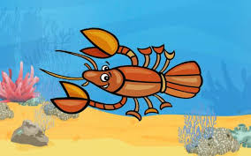
Повідомлення теми уроку
Сьогодні на уроці ми познайомимось з буквою р,
яка позначає звуки [р], [р’].
Будемо навчатися читати слова, речення, текст з новою літерою.
Швець – не швець,
кравець – не кравець,
Тримає в роті щетину,
а в руках – ножиці.

Slide 4
Проведи дослідження
Виділи перший звук у словах рак, ріка.
Простеж за його вимовою.
Під час вимовляння звука [р] видихуване повітря натрапляє на перешкоди, отже, цей звук приголосний.
[р]
[р’]

Slide 5
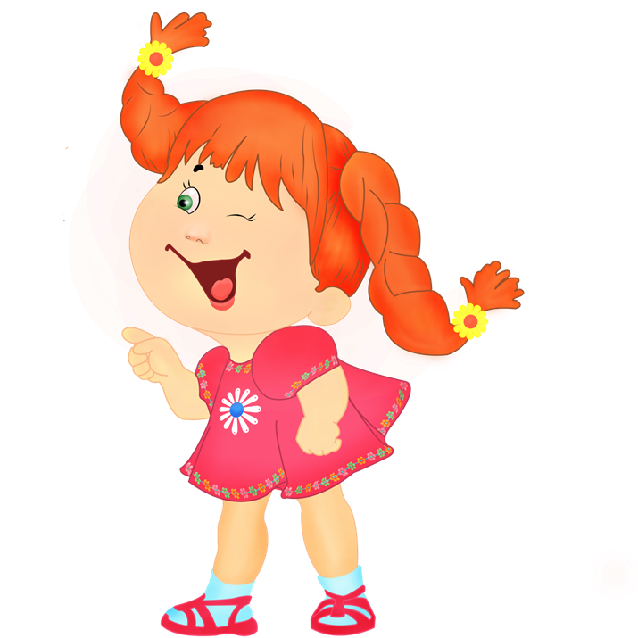
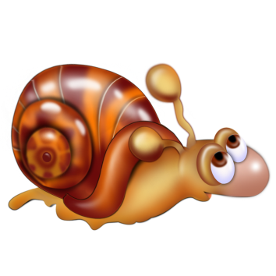
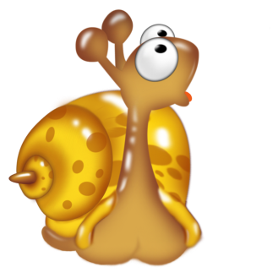
Знайомство з буквою
Виліз равлик на стеблину,
Зупинився і завмер.
На собі несе хатину,
А вона-як буква «ер»

Slide 6
Словникова робота
рак рік рис
равлик крісло
календар
ранок рослина
реклама перерва
нора пора
кора пара кран

Slide 7
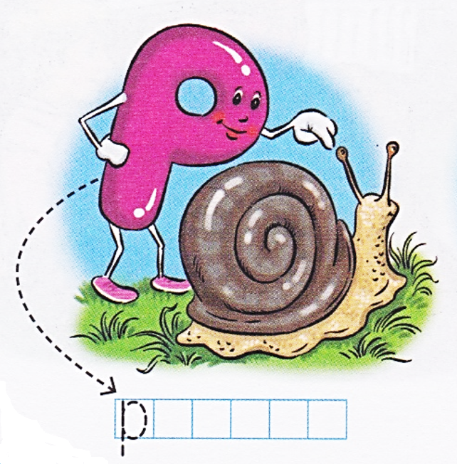
Що робить буква «ер» на малюнках? Назви звуки в словах. Визнач місце звуків [р], [р’] в них, познач його буквою «ер».
Підручник сторінка
82

Slide 8
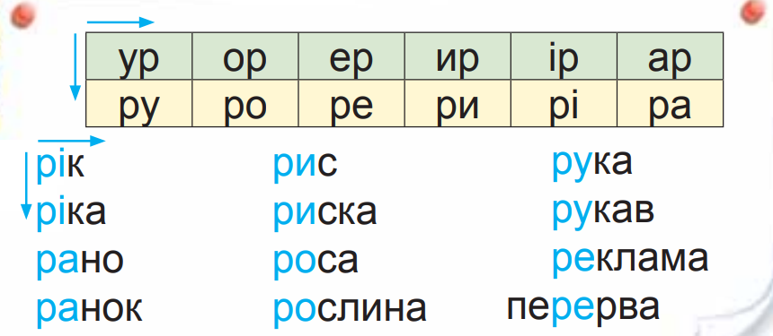
Прочитай завдання Читалочки
Вибіркове читання: односкладові слова, трискладові слова;
- слова, що закінчуються на голосний;
- пари слів з однаковими першими складами
Підручник сторінка
82

Slide 9
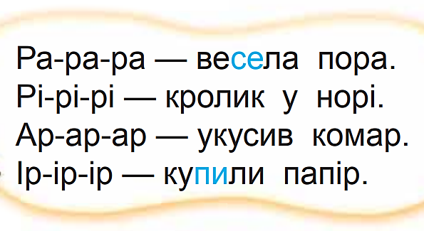
Прочитайте разом із Щебетунчиком чистомовку повільно, а потім, прискорюючи темп читання.
Підручник сторінка
83

Slide 10
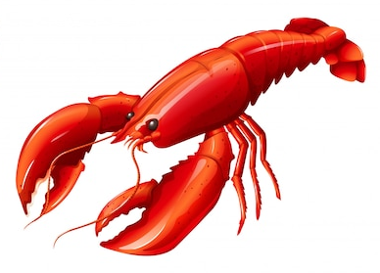
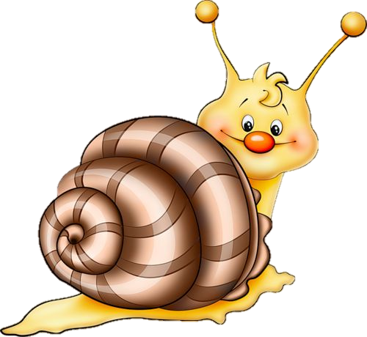
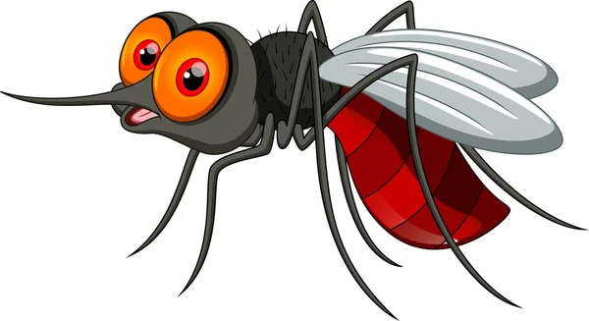
Прочитай слова швидко і правильно.
Склади речення.
Підручник сторінка
83

Slide 11
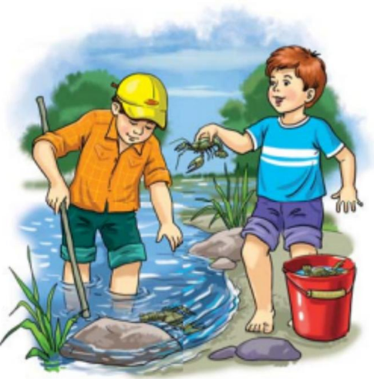
Прочитайте удвох
Ви ловили равликів?
Ні! Ми ловили раків.
Ловили руками?
Руками.
Раки великі?
І великі, і малі.
Підручник сторінка
83

Slide 12
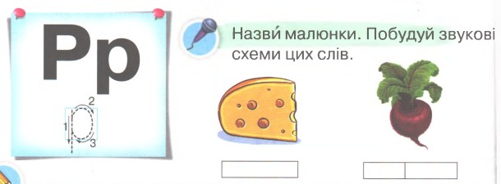
Робота в зошиті
Надрукуй букву «ер» і склади у клітинках
Зошит, сторінка
42

Slide 13
Робота в зошиті
Перестав склади так, щоб утворилися слова. Надрукуй їх.
са-ро
мар-ко
лик-рав
ро-са
ко-мар
рав-лик
Прочитай слова. Запиши у клітинках номер відповідного малюнку.
4
2
1
3
Зошит, сторінка
42

Slide 14
Робота в зошиті
Склади речення за малюнком і схемами
Зошит, сторінка
42

Slide 15
Вправа «Мікрофон»
Пригадай, яку букву вивчали на уроці?
Які звуки вона позначає?
Що ти знаєш про ці звуки?
Які слова з буквою р ти запам’ятав/запам’ятала?
рак рік рис равлик крісло
Календар ранок рослина
реклама перерва, кенгуру

Slide 16
Рефлексія. Обери свій олівець.
Було дуже просто!
Було цікаво!
Було важко!
Можу краще!

